Slide 1
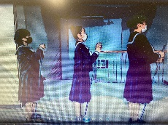
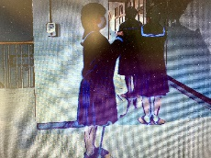
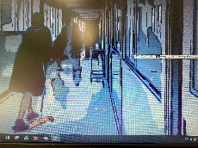
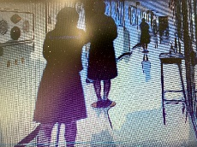
複数のユニットを必要に応じて組み合わせ構築したプログラム
福井県造形教育研究会
授業デザインシート Ver.R1.12 | 高校１年 美術Ⅰ | 題材名 グループによる映像メディア表現づくりを通してコミュニケーション力を高め表現方法を工夫する (１２時間） | 発想・構想 | 絵画・彫刻 感じ取ったことや 考えたことから | デザイン 目的や機能から |  | 映像メディア表現 映像メディアの特性から | 福井県立丸岡高校 反保千佳子 作成日：R３.3.５
 |  |  | 鑑賞 | 美術作品の見方・感じ方 |  | 生活や社会の中の 美術の働きや美術文化
この題材で育む「生きる力」 （主なるものに〇） |  |  |  |  |  |  |  |  |  | ガイダンス
主体的・対話的で深い学び | 問題発見・解決能力 |  | 言語能力（造形的な見方・ 考え方に関わるもの） |  |  | 情報活用能力 |  |  | 他者との協働 | グループによる映像メディア表現づくりを通してコミュニケーション力を高め表現方法を工夫する。 <知識・技能> ・絵や写真が動いているように見えるアニメーションの特性や仕組みを理解し、表現方法や編集を工夫して制作する。 ・ｉＰａｄやＰＣの機能と使用方法を理解する。 <思考力・判断力・表現力> ・アニメーションならではの動きのおもしろさを感じ表現方法を工夫して、発想や構想をしっかり練る。 ・絵や写真や音楽や音など、素材の良さをいかしながら編集する。 <主体的に学習に取り組む態度> ・絵や写真を動かすアニメーション表現に関心を持ち、積極的に自分の役割に取り組み制作する。 ・メンバーとコミュニケーションをとりながら自分の役割を理解し、協力して作品制作に取り組む。
道徳 教育 関連 | 向上心・個性の伸長 | 希望と勇気、克己と強い意志 |  | 真理の探究、 創造 |  | 思いやり、 感謝 |  | 相互理解、寛容
 | 社会参画、公共の精神 | 郷土の伝統と文化の尊重、郷土を愛する態度 |  | 我が国の伝統と文化の尊重、国を愛する態度 |  | 国際理解、国際貢献 |  | 生命の尊さ
 | 自然愛護 | 感動、畏敬の念 |  | よりよく生きる喜び
カリキュラム・マネジメント
地域や産業界等の連携（キャリア教育） |  |  |  |  | 教科横断的な視点
指導ユニット |  | 授業の流れ
 |  | 発 問 | 活動内容
 | ① | 題材説明 絵コンテづくり （２時間） | アニメーションならではの表現の良さについて知る。 提示されたアニメーションのいろいろな手法を参考にして、どの手法で作るかを考えながら、自分個人のアイディアを絵コンテで表現する。
 | ② | 構想を練る （２時間） | 動画の良さを生かしたテーマを考える。 ３人グループ（２～４人）を作り、メンバーとコミュニケーションを取りながら、作品の構想を練り上げる。それぞれが考えた絵コンテを一つにまとめる。
 | ③ | 写真を撮る （２時間） | 絵コンテをもとにｉＰａｄや携帯電話を使って写真を撮っていく。撮影中も面白いアイディアが浮かんだら、臨機応変に取り入れていく。
 | ④ | 編集する （５時間） | ｉPadで撮った写真をビデオスタジオや携帯のアプリで編集し、アニメーションを作る。 同時に効果音や音楽など音の素材を集めて編集する。 タイトルや役割の名前など入れる。
 | ⑤ | 完成作品を鑑賞しあおう （１時間） | グループごとに完成した作品を発表する。 他のグループの作品について感想を発表する。
生徒のこれまでの学び ～小・中の内容の連続性～
小中学校時代にパラパラ漫画などの制作経験がある生徒もいる アニメーションの学びはなくても、作品には触れている

Slide 2
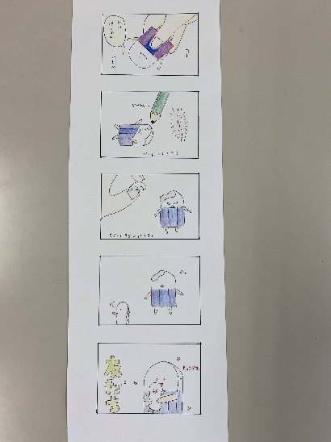
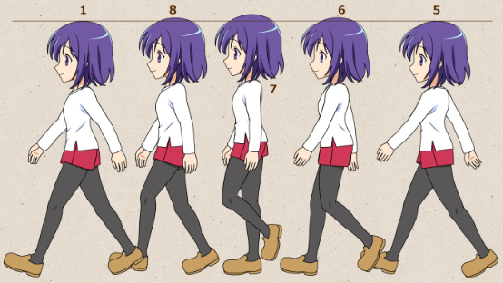
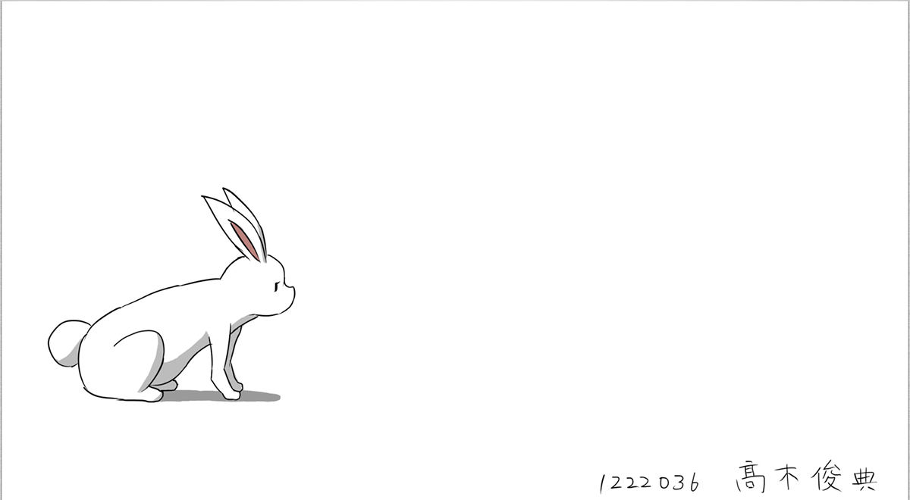
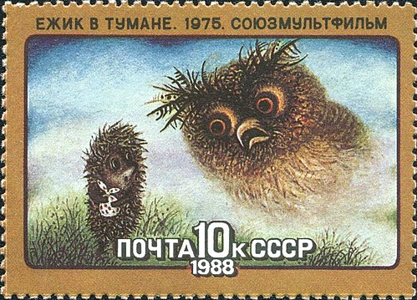
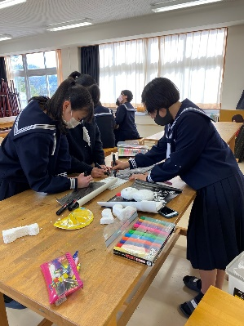
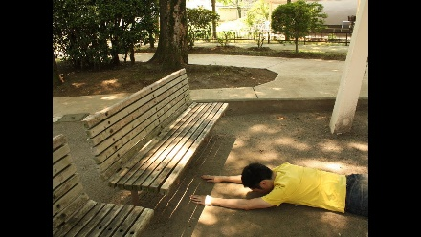
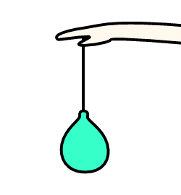
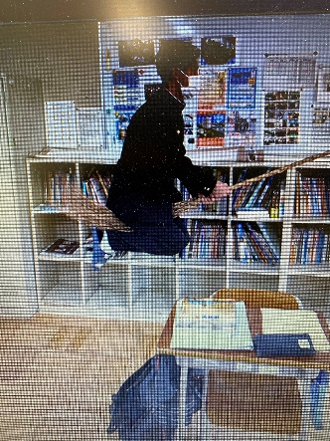
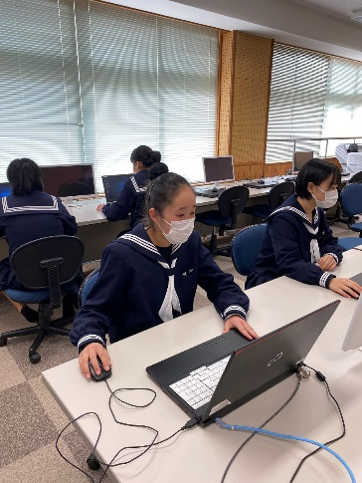
題材全体の流れ
②アニメーションの４つの手法を知る
（教科書-日文高校生の美術１ｐ94～95）
転写・彩色
③絵コンテ制作
４～５コマで話を作る
①いろいろなアニメーション作品を見てみよう
メタモルフォーゼ（変形）
④３人グループになり、作品の構想を練り上げる
⑤写真を撮る
切り紙アニメ
ピクシレーション（実写のコマ撮り）
手法を理解することから、自分やグループの主題生成につなげていく
ふさわしい表現を考えて制作の見通しを立てる
壁三面和紙ボード
ループ
授業者より
・生徒たちは、幼い頃からアニメーションに慣れ親しんできているが、制作側の視点にたって考えたことはないので、短時間の作品でも作るためにはさまざまな工夫が必要であることに気づかせたい。 ・アニメの手法４つを知る（教科書-日文高校生の美術１ｐ94～95）から主題生成につなげていくやり方を取り入れたが、何をやらせたいのかが曖昧になってしまった。 ・グループでの活動となるため、自分の引き受けた役割に責任をもち、また他の生徒と呼吸を合わせながら制作を進めていくことを大事にしたい。
⑥編集して音楽も入れよう
見慣れていたアニメーションを作ってみて、制作する側の視点に立つことができた
グループでの制作を通して個人のときより表現の幅が広がった

